Slide 1
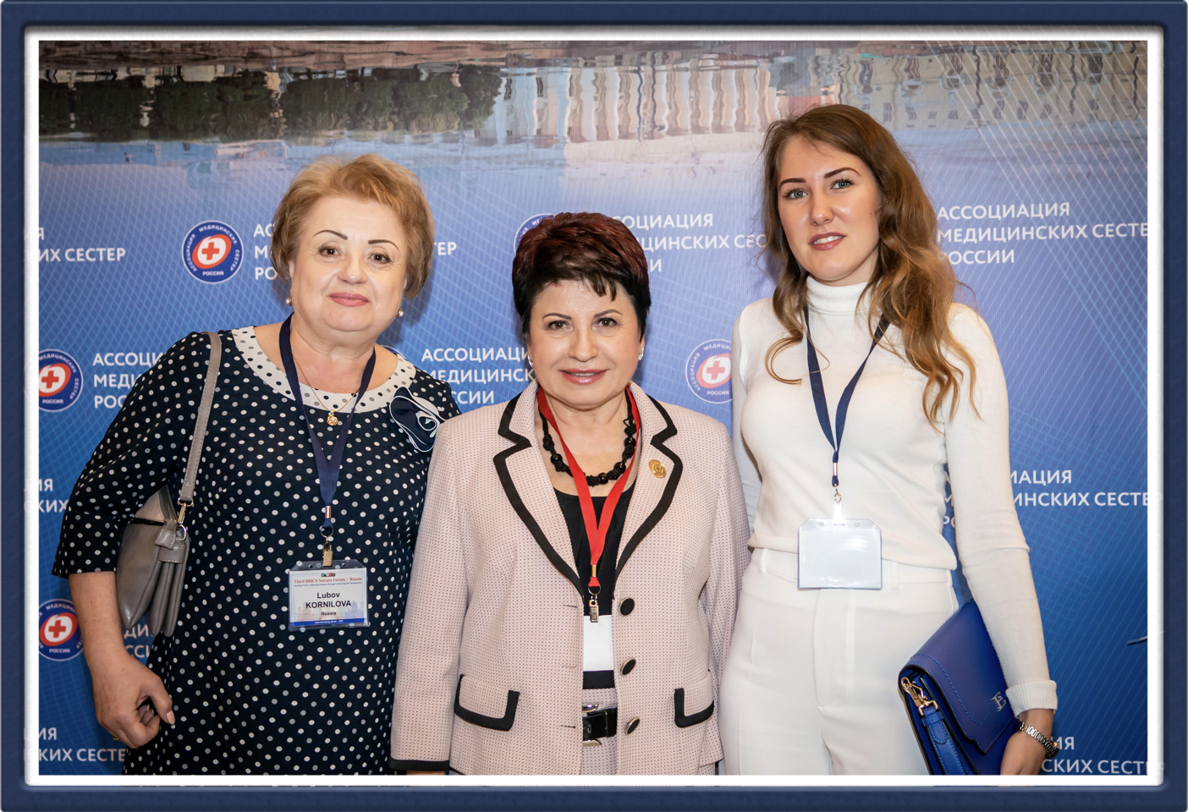
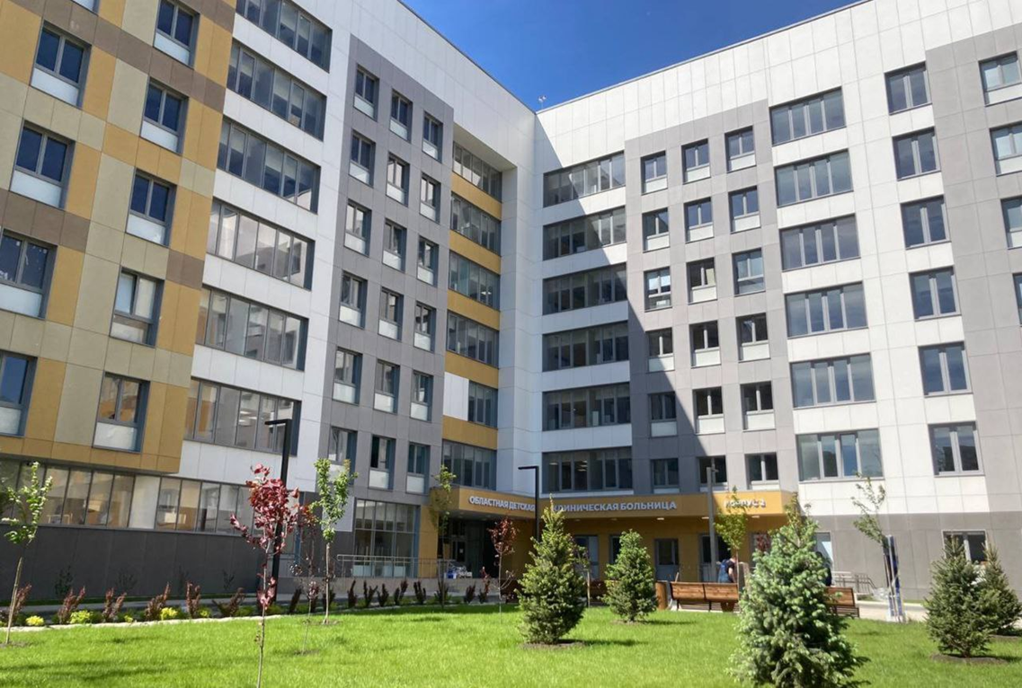
01.06.2024г был открыт новый инновационный хирургический корпус ГБУ РО «ОДКБ» в связи с чем увеличилась потребность в квалифицированных кадрах

Slide 2
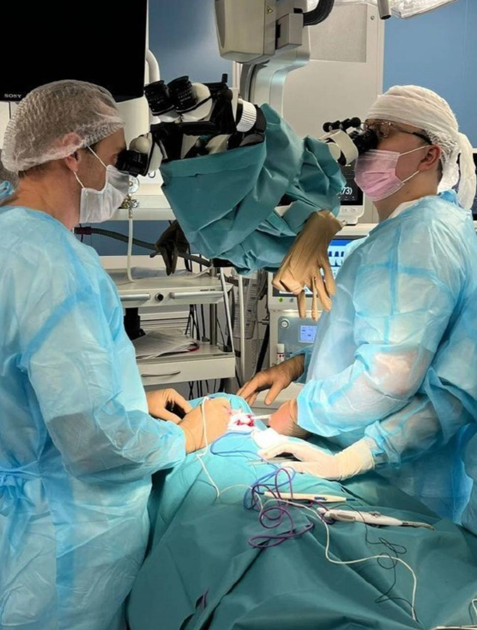
Что получат студенты?
Неоценимый опыт
опыт работы на высокотехнологичном иностранном оборудование, позволяет исключить количество ошибок, наше учреждение оснащено новейшим оборудование, которого нет ни в одном учреждении нашего региона

Slide 3

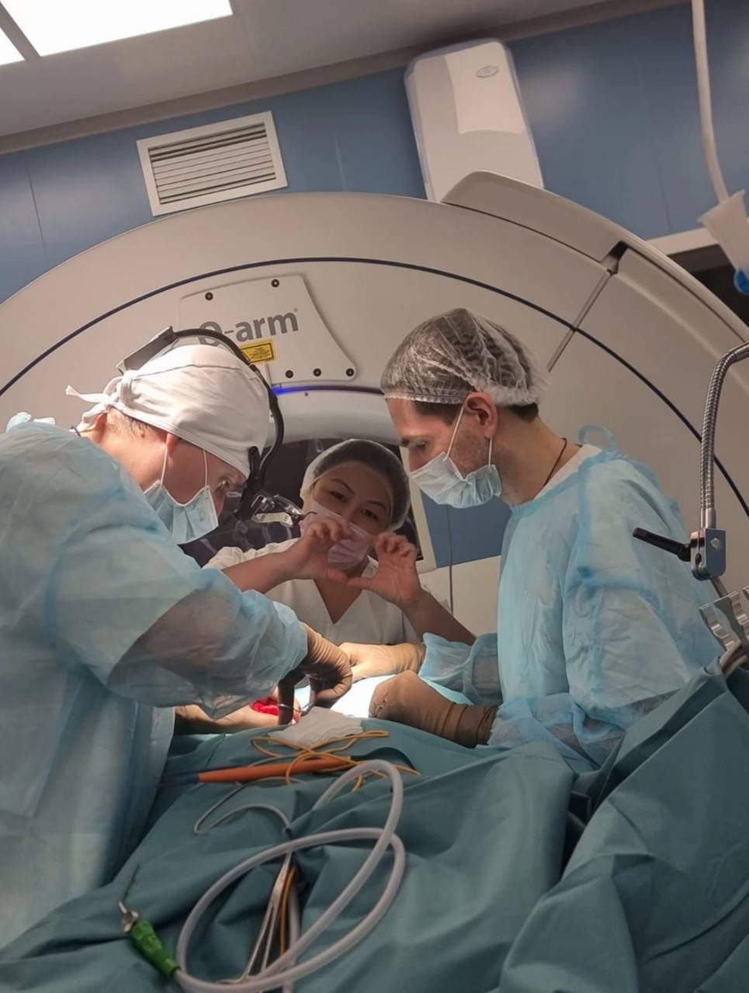
Опыт работы с пациентами имеющими разные диагнозы
Количество разнопрофильных отделений дает опыт работы с пациентами имеющими разные диагнозы. Вы увидите сложные, редкие и интересные клинические случаи!

Slide 4
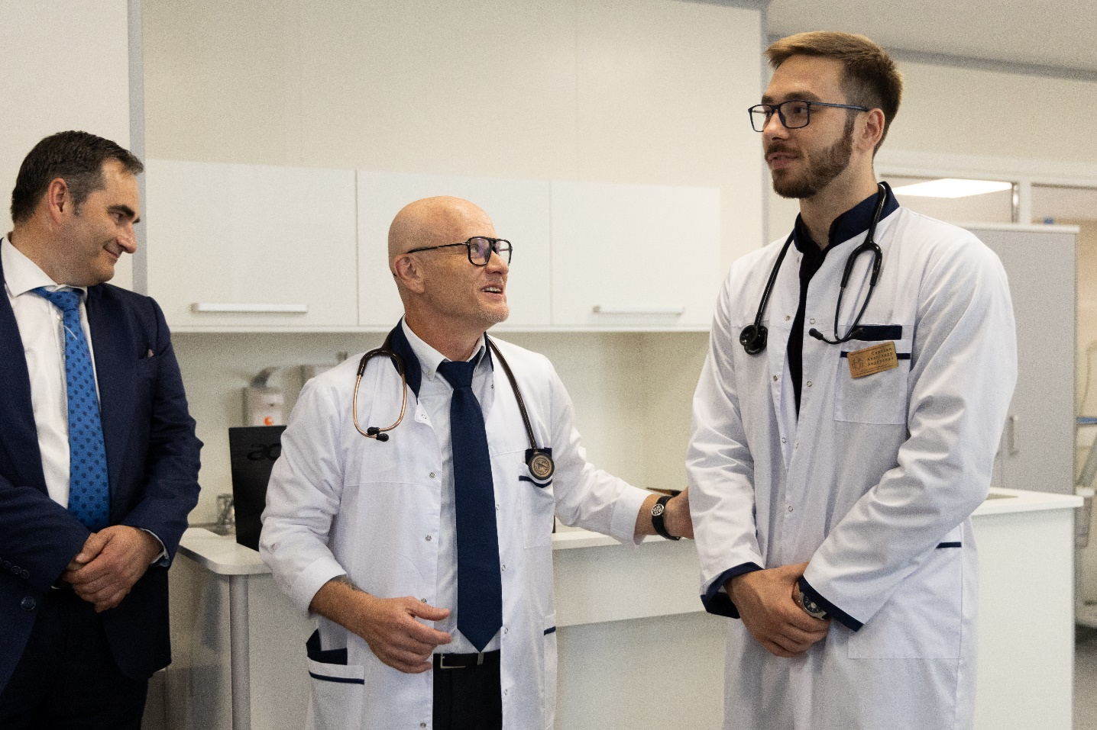
Наставничество
- работа в команде лучших специалистов, которые имеют высшие категории, колоссальные знания и умения, и которые готовы делится своими знаниями и опытом с вами, помогая Вам на всех этапах вашего обучения.

Slide 5
Мы регулярно внедряем самые новейшие методики в работе с маленькими пациентами!
Мы готовим универсального, грамотного, уверенного в себе и в своих знаниях специалиста!
Мы превращаем сегодняшнего выпускника колледжа в высококвалифицированного сотрудника!

Slide 6

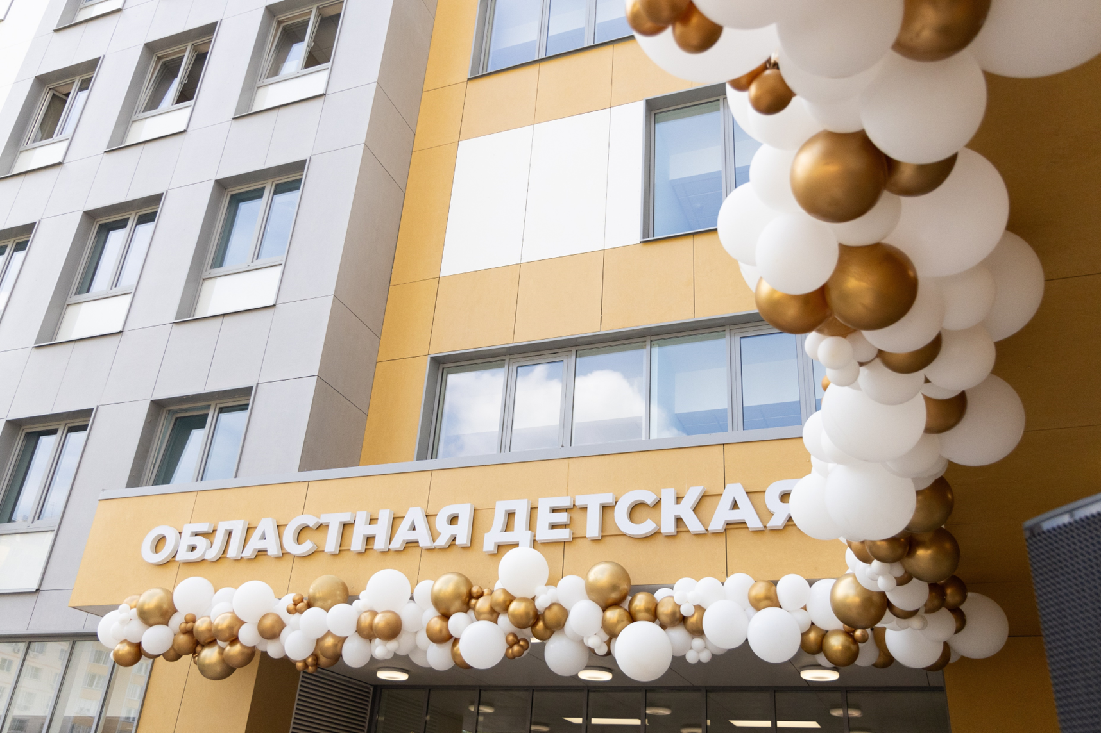
«Твой учитель не тот, кто тебя учит, а тот, у кого учишься ты» (Ричард Бах)

